Slide 1
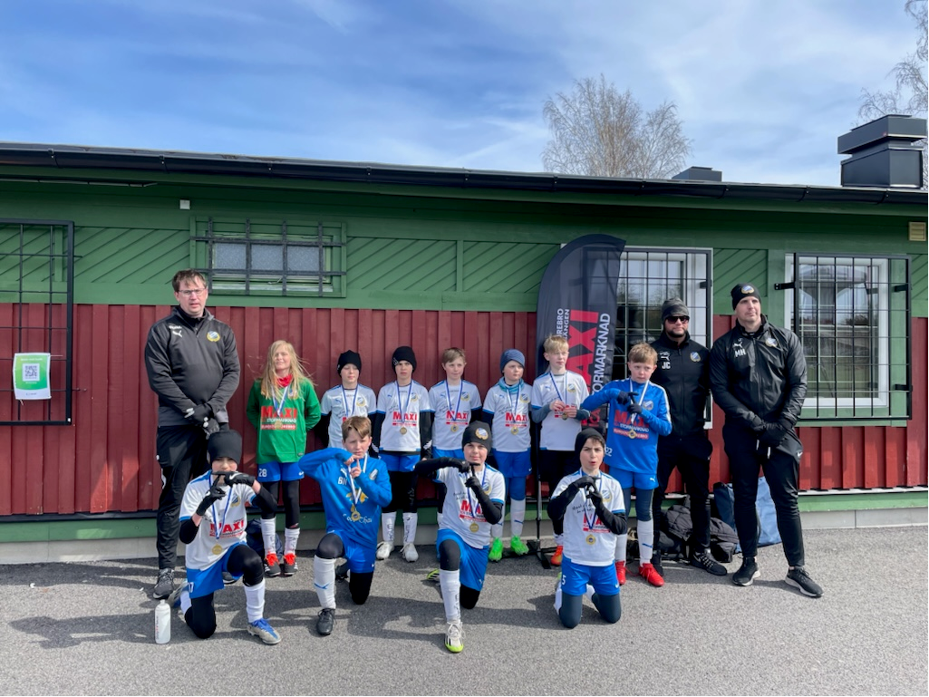

VÄLKOMMEN PÅ FÖRÄLDRAMÖTE FÖR RYNNINGE P13

Slide 2

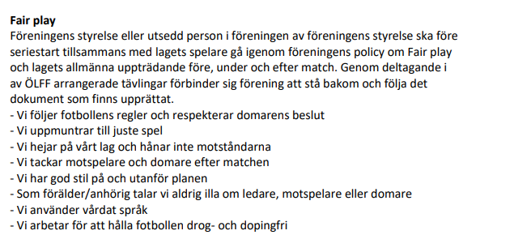
INFO OM LAGET
Kort om laget 25 spelare, 5 ledare. (-2 +1 inför säsongen)
Regler på match och träning
Förväntningar och förberedelser
Målvakt + övriga positioner.

Slide 3
INFO OM LAGET (FORTS)
Träningstider april
tisdagar & söndagar
Träningstider maj- (naturgräs) Premiär prel 6 maj
Önskat tisdagar senare än kl. 17 + fredagar start ca16.30+söndagar em
Under säsong: 3 träningar + match (söndagar kan utgå om det krockar)
Vid närvaro på träning, match 100 % engagemang. Vi behöver annars info. Skador osv.

Slide 4
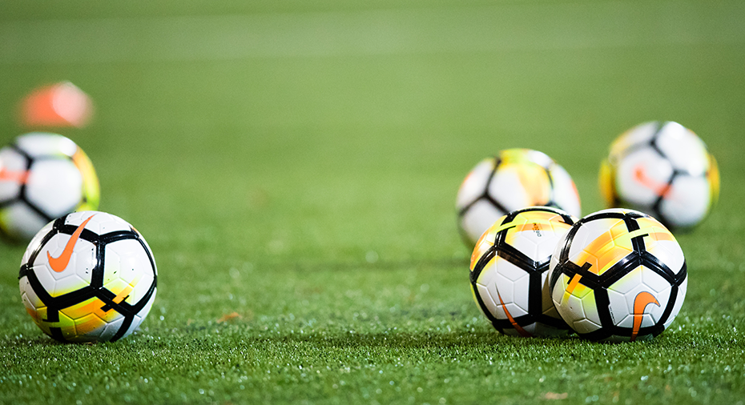
GRUPPINDELNING VÅREN
3 lag anmälda
Nivåindelningen
Ca 10/lag, 30 spelare/vecka
Resultat rapporteras
Tider kommer, önskat hemmamatcher. Spelare kan själva inte välja dagar.
Träningsnärvaro som vanligt viktig.

Slide 5
VÅREN
Bollkallar 28/4 & 25/8, frivilliga? 6-8 st + 2 föräldrar
Årets viktigaste match P13 vs föräldrarna samt grill, juni?
Söndag

Slide 6
CUPER
Lilla Lithellscupen
Maj
2 lag anmälda
Örebrocupen
Juni (fredag-söndag)
2 lag anmälda
Eventuellt fler…
Hur betala dessa fortsättningsvis?

Slide 7
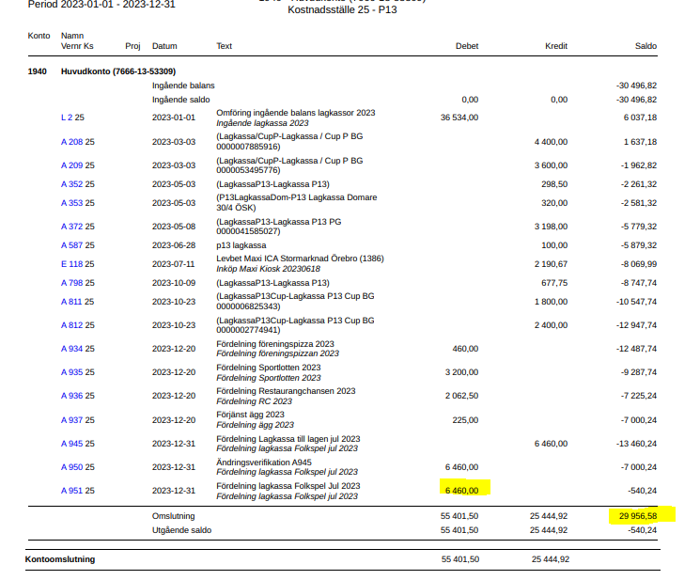
LAGKASSAN
Saldo per 31/12 2023 var 29 957 kr
Bingolotter är viktigt för kassan.
Under 2024 har vi gjort av med ca10 tkr hittills. Ej bokfört ännu. Avser cuper.
Saldo per idag ca 20 tkr.

Slide 8
ÖVRIGT
Matchställ (tröja) kvitteras ut. Används ej privat eller på träning.
Träningskläder www.enenda.se/seklubbshop välj Rynninge IK.
Blå shorts, vita strumpor.
Frågor/övriga punkter?

Slide 9
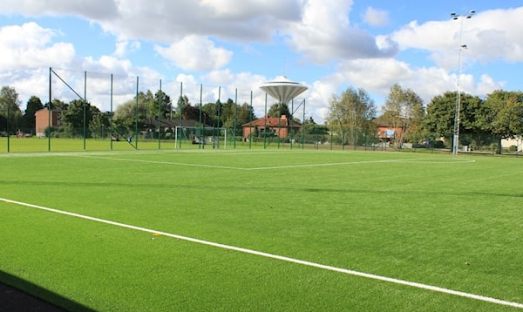
TACK FRÅN OSS!

